Slide 1

萬古常新的美
Pulchritudo tam antiqua et tam nova
第一集
奧思定《懺悔錄》

Slide 2
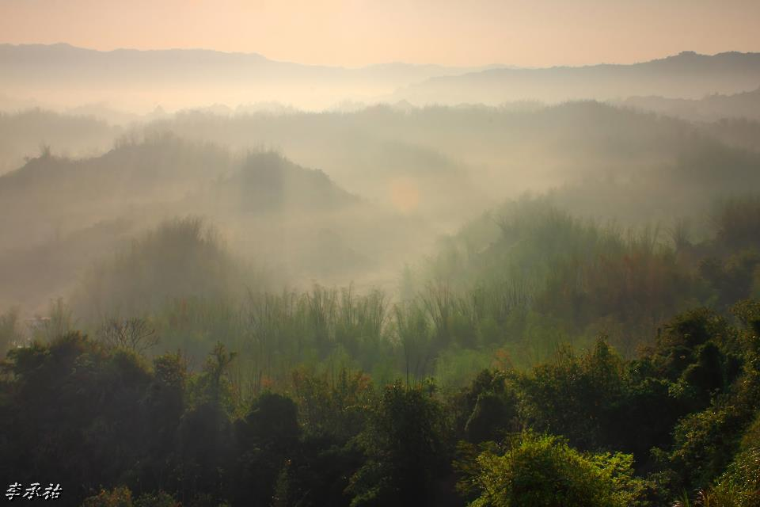
我愛袮太晚了
萬古常新的美
我愛袮太晚了
10:27
Sero te amavi
pulchritudo tam antiqua et tam nova
sero te amavi

Slide 3
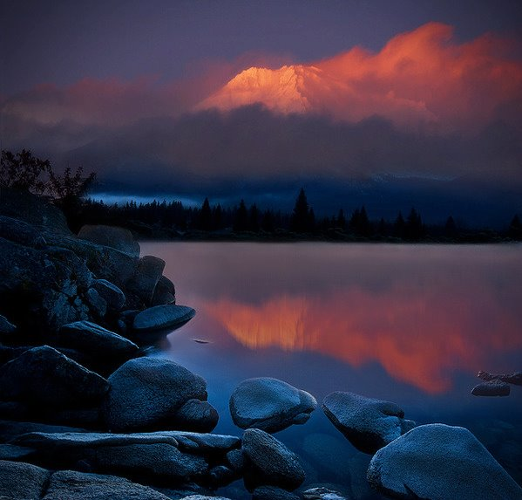
生平（1）
西元354年，奧思定生於北非塔伽斯特（Thagaste，阿爾及利亞的桑克阿
哈拉斯【Souk Ahras】）一個柏柏爾人家庭。他是家中長子，父親伯特
慈烏斯·赫庫路斯（Patricius Herculus）是羅馬稅吏，臨終前才信仰基
督。母親莫妮嘉（Monica）是虔誠天主教徒，比父親小25歲。

Slide 4
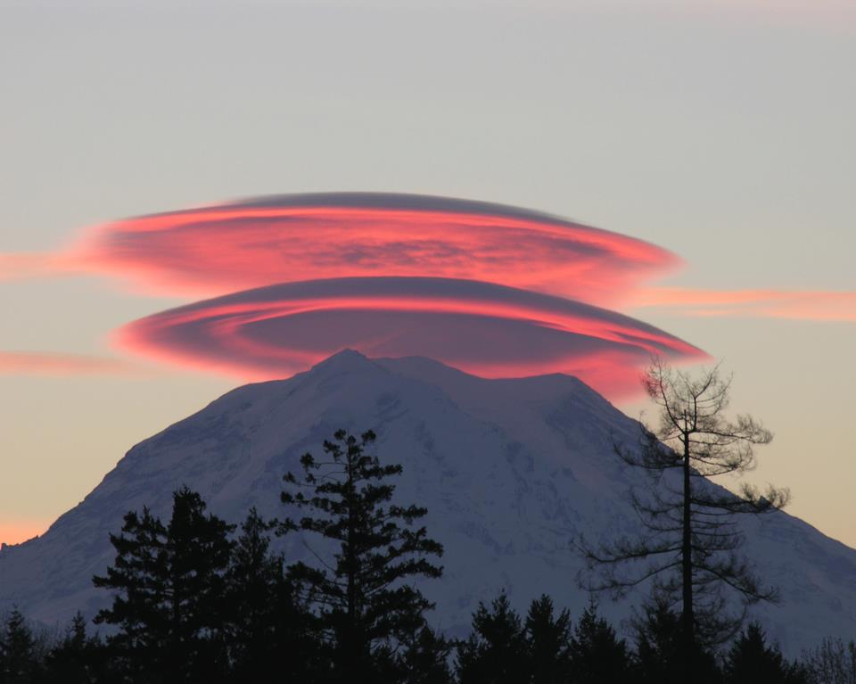
生平（2）
奧思定不是出生就接受洗禮成為基督徒。13歲進入馬達烏拉（Madaura）
學習雄辯術，16歲前赴卡太基就學，同年父親過世。17歲與一女子同居，
18歲生有一子，名叫阿德奧達圖斯（Adeodatus）。

Slide 5

生平（3）
19歲那年，奧思定受西塞羅（Cicero）的《哲學告誡》（Hortensius，45
BC）影響，引發他追求智慧和真理，旋即接受摩尼教善惡二元論的信仰。
20歲完成羅馬帝國規定的三級制教育學業，22歲在卡太基教授雄辯術，
26歲完成第一份論文《美與均衡》，29歲與摩尼教主教作神學思辨，發
現這主教只有口才，缺乏學問，無法解答他的問題。後來受新柏拉圖主
義鼻祖普羅提努斯（Plotinus）之影響而放棄摩尼教。

Slide 6
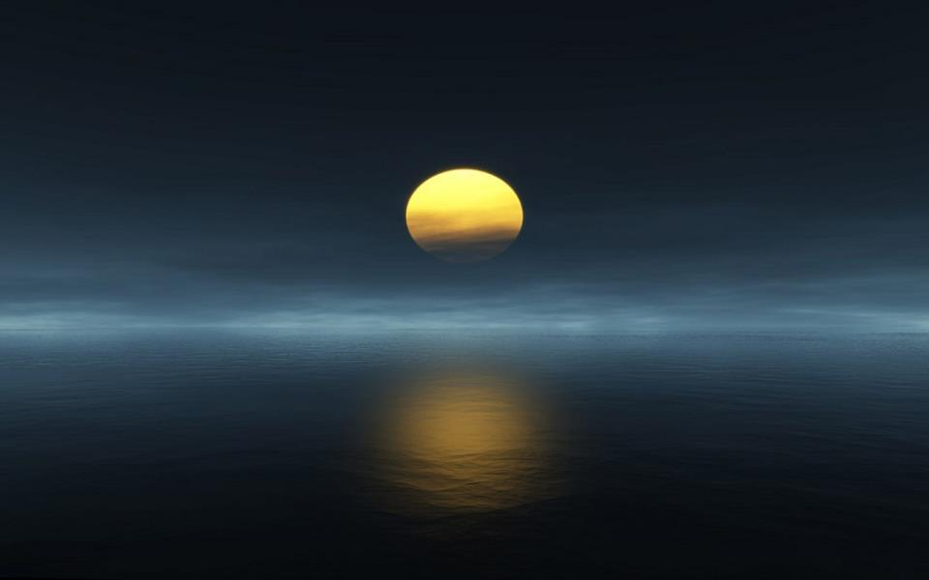
生平（4）摩尼教
摩尼教源自波斯祆教，西元 3世紀中葉由摩尼創立，將基督宗教與伊朗
的馬茲達教混合，成為一哲學體系。摩尼教徒相信在世界開始的時後，
存在兩種互相對立的世界：光明與黑暗。後來黑暗侵入光明，發生大戰，
世界因此毀滅，最後重回到開始，可是黑暗已被永遠囚禁。在物質世界
出現以前，黑暗物質與光明精神互相鬥爭，物質出現之後，黑暗侵入光
明，因此，摩尼教反對物質，因為帶來黑暗，他們要創立一個世界性的
宗教，超越所有宗教。奧思定曾做過九年的摩尼教徒，悔改後，脫離並
反駁摩尼教。

Slide 7
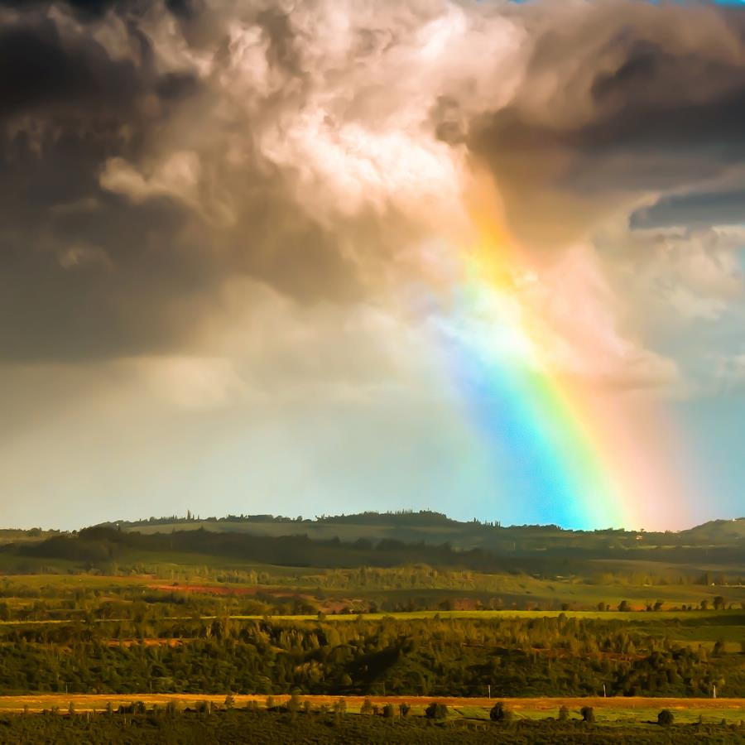
生平（5）
30歲那年，跟米蘭主教安波羅修學習天主教信仰與神學，並
與同居十多年的情人分手，跟另一位少女訂婚。在研究各種
宗教與哲學後，信奉天主教。

Slide 8
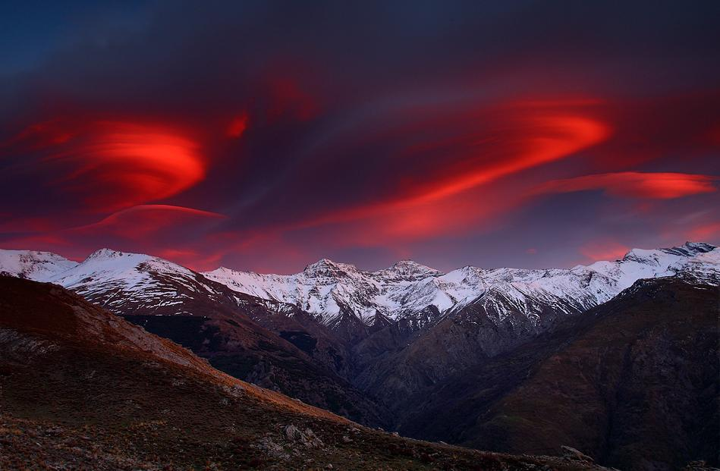
生平（6）
32歲悔悟。33歲接受洗禮。《懺悔錄》正是描述他如何在內
心掙紮到極點時，得到天主的引導，克服了心中猶豫而下定
決心加入天主教（西元382年）。

Slide 9
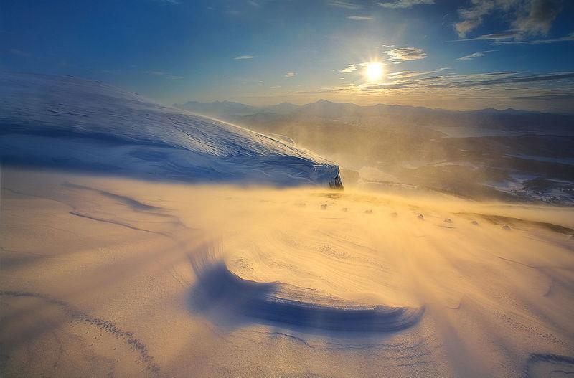
生平（7）
某一天，奧思定在米蘭寓所花園中散步，聖神引導他回頭。
心靈呼喊：要等到何時呢？何不就在此刻結束我汙穢的過
去？
34歲回到非洲修道。42歲任北非希坡（Hippo）主教。
76歲去世 。。。

Slide 10
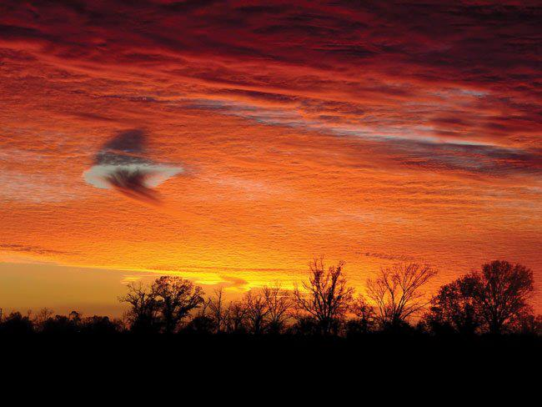
懺悔錄內容
《懺悔錄》是天主教會第一本從心理學角度，並且以自傳手法所寫的悔
改故事。全書共13卷，卷一至卷九，是記述他出生至三十三歲母親病逝
的歷史。卷十至卷十三，寫出著述此書時的情況。對於懺悔錄的成書年
代， 據學者考證，應在西元400年左右，在奧思定被委任主教之後，即
395或396年，至401年之間。

Slide 11
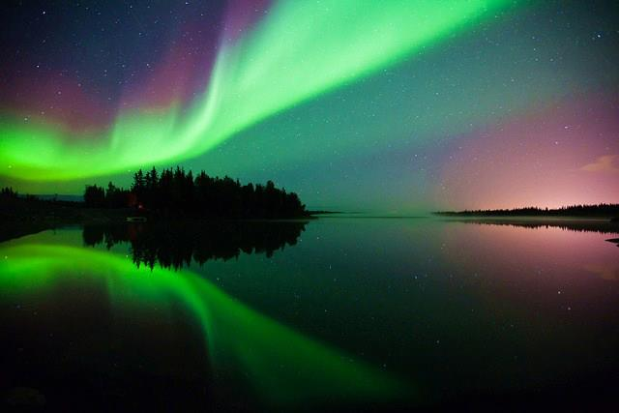
卷一：歌頌天主，記述初生至十五歲的事蹟
卷二、三：記述青年和在卡太基求學的生活
卷四、五：記述赴米蘭前的教學生涯
卷六、七：記述思想轉變的過程
卷八：記述一次思想鬥爭的起因、經過與結果
卷九：皈依天主教後至母親病逝
卷十：分析他著書時的思想情況
卷十 - 十三：詮釋《舊約創世紀》第一 章，瞻仰天主六日創世的工程， 在歌頌天主中結束全書

Slide 12
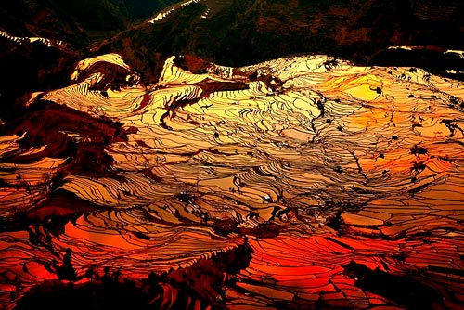
第一部分：一顆煩心 -自我的蘇醒

Slide 13

袮以袮的聖言觸擊我心，我愛袮
10:6
percussisti cor meum verbo tuo, et amavi te

Slide 14
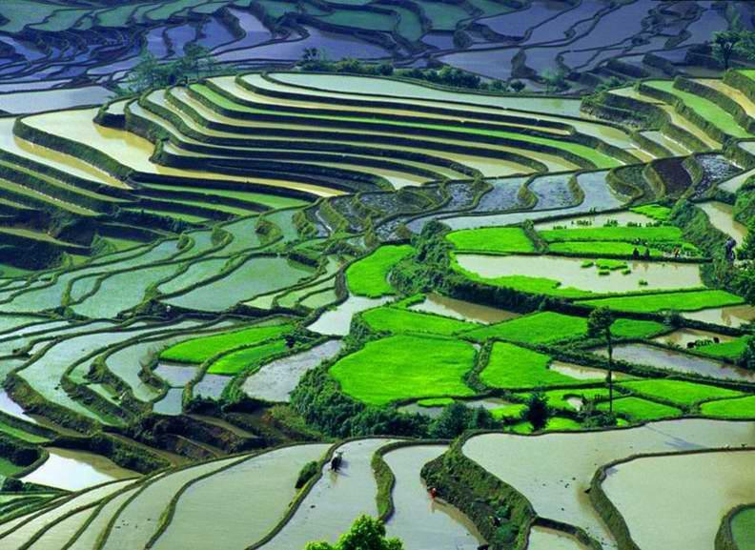
祂的光明照耀我靈而不受空間限制
祂的聲音不隨時間而逝
祂的芬芳不被氣息驅散
祂的食糧不因飲食而減少
祂的擁抱不因長久而分離
這就是我所愛
當我愛我的天主
10:6
ubi fulget animae meae, quod non capit locus,
et ubi sonat, quod non rapit tempus,
et ubi olet, quod non spargit flatus,
et ubi sapit, quod non minuit edacitas,
et ubi haeret, quod non divellit satietas.
hoc est quod amo,
cum deum meum amo.

Slide 15
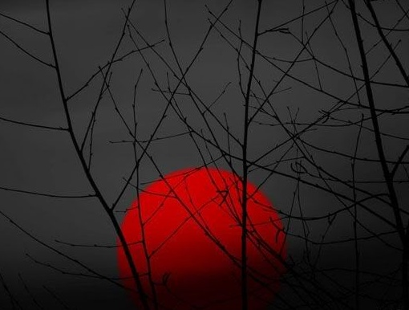
我們的心靈得不到平安
直到它安息在袮內
1:1
et inquietum est cor nostrum
donec requiescat in te

Slide 16
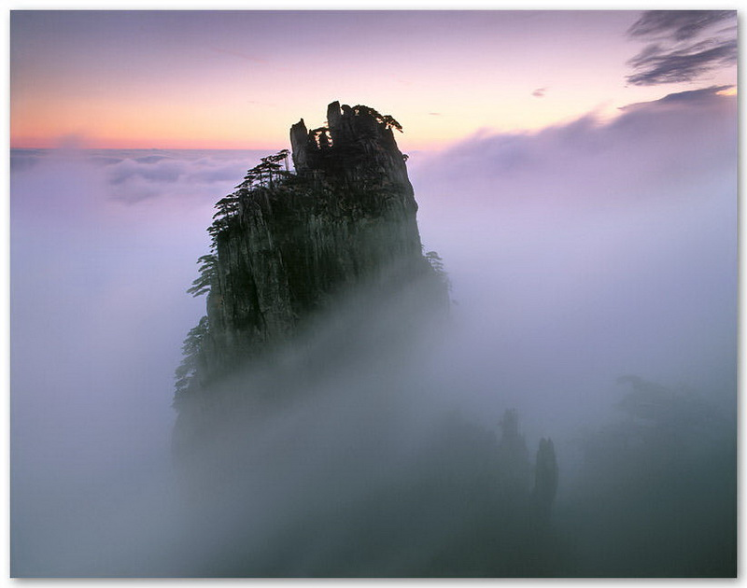
誰能使我安息在袮內？誰能使袮降入我的心靈，使我陶醉，使我忘卻不善，使我擁抱袮 - 我的唯一至美至善？ 1:5
Quis mihi dabit adquiescere in te? quis dabit mihi, ut venias in
cor meum et inebries illud, ut obliviscar mala mea et unum
bonum meum amplectar, te?

Slide 17
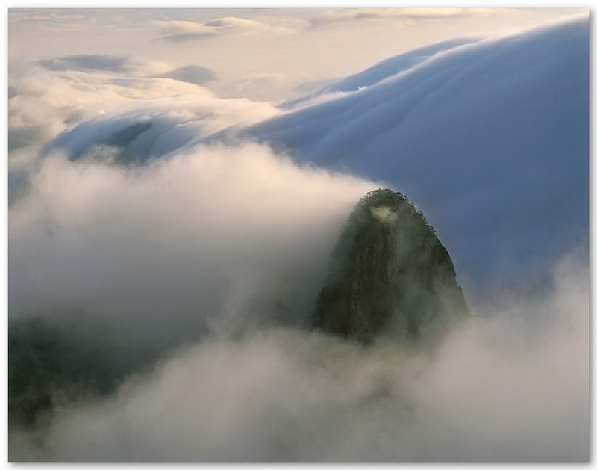
還有比我這不懂可憐自己更可憐的人，只痛哭狄多對埃涅阿的殉情，而不哀哭自己因不愛袮 - 天主 - 而導致自己死亡的人更可憐嗎？ 我心靈的光明、我靈魂深處的食糧、活躍我心懷和思想的力量，我不愛袮，我以趨向邪途而背棄袮，在我旁邊所有邪惡處都聽到“好啊！好啊！”的聲音。人世間的友誼是背棄袮而趨於淫亂。 1:13
Quid enim miserius misero non miserante se ipsum et flente Didonis mortem, quae
fiebat amando Aenean, non flente autem mortem suam, quae fiebat non amando te,
deus, lumen cordis mei et panis oris intus animae meae et virtus maritans mentem
meam et sinum cogitationis meae? non te amabam, et fornicabar abs te, et
fornicanti sonabat undique: euge, euge. amicitia enim mundi huius fornicatio est abs
te.

Slide 18
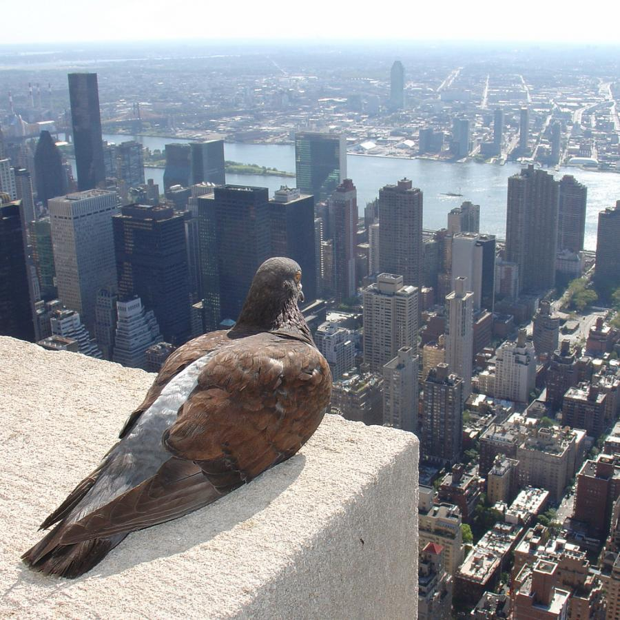
看，袮在我內，我卻在外，
我在身外尋找袮。。。
袮和我在一起，我卻不和袮相偕。
它們把我抓去而遠離袮，
除非它們在袮內，否則便不存在。
10:27
et ecce intus eras et ego foris
et ibi te quaerebam...
mecum eras, et tecum non
eram
ea me tenebant longe a te
quae si in te non essent
non essent

Slide 19
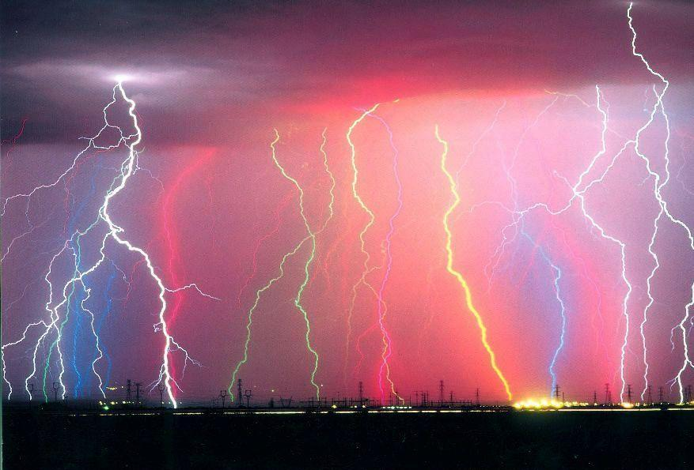
袮呼喚我
袮叫喊我
袮震破我的耳聾
10:27
Vocasti
et clamasti
et rupisti surditatem meam

Slide 20
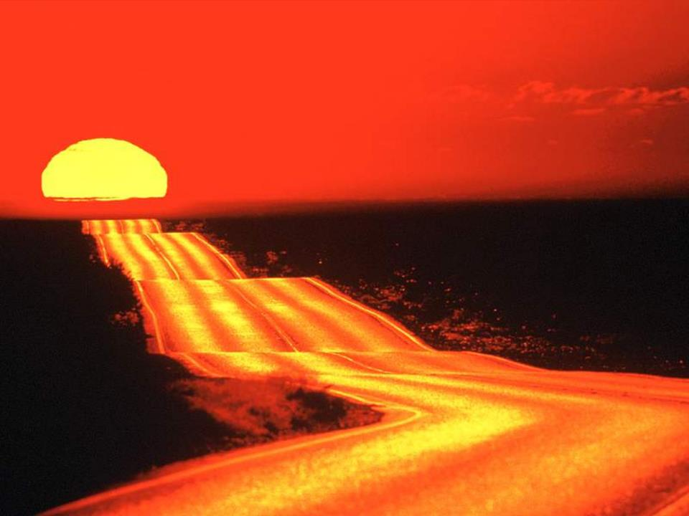
袮閃耀我
袮照亮我
袮驅散我的失明
10:27
Coruscasti
Splenduisti
et fugasti caecitatem meam

Slide 21

袮對我呼出芬芳
我聞到了
我為袮的芬芳而呼吸 10:27
Fragrasti
et duxi spiritum
et anhelo tibi

Slide 22
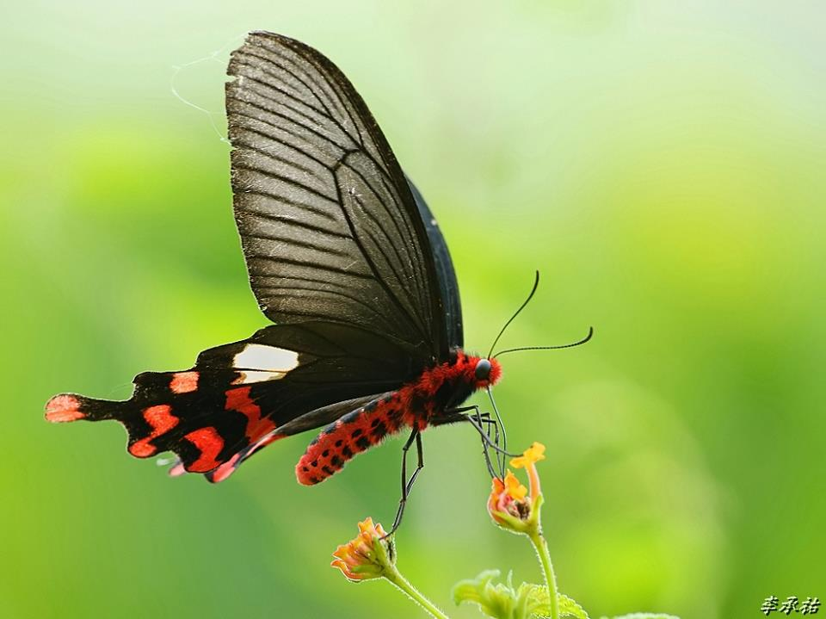
我嘗到（袮的滋味）
我饑渴 10:27
gustavi et esurio et sitio

Slide 23

袮接觸我
我熾熱如焚的
為得到袮的平安
10:27
tetigisti me
et exarsi
in pacem tuam

Slide 24
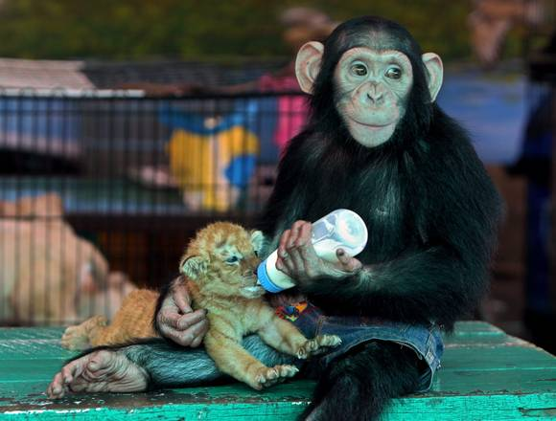
第二部份：我的母親

Slide 25
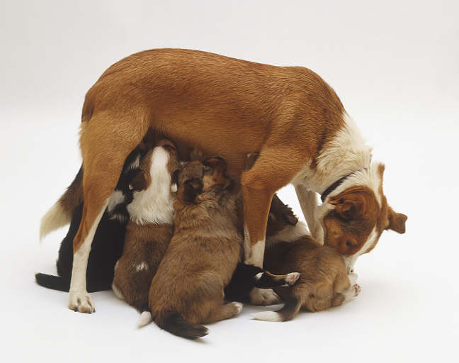
主啊，為這按照袮慈悲的名字，我的救主、你的兒子的名字，在我母親為我哺乳之時，被我幼嫩之心深深吸飲及保留。 3:4
quoniam hoc nomen secundum misericordiam tuam, domine, hoc nomen
salvatoris mei, fili tui, in ipso adhuc lacte matris tenerum cor meum pie
biberat et alte retinebat.

Slide 26
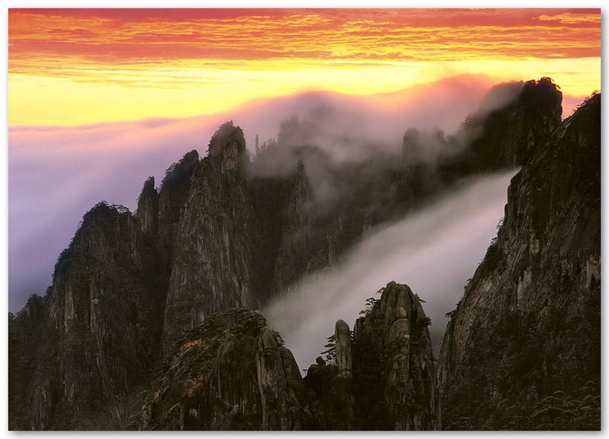
造物者創造我是美善的，祂本身是我的美善，在祂面前，我用一個孩子能夠有的，來為祂的所有美善而歡騰。這就是我的罪：不是從祂那裡，
而是在祂的創造物、我本身和其他一切之中，追求快樂，追求超脫，追求真理，因此我便陷入於痛苦、混亂和錯謬之中。 1:20
bonus ergo est qui fecit me, et ipse est bonum meum, et illi exulto bonis
omnibus, quibus etiam puer eram. hoc enim peccabam, quod non in ipso,
Sed in creaturis eius, me atque ceteris, voluptates, sublimitates veritates
quaerebam, atque ita inruebam in dolores, confusiones, errores.

Slide 27
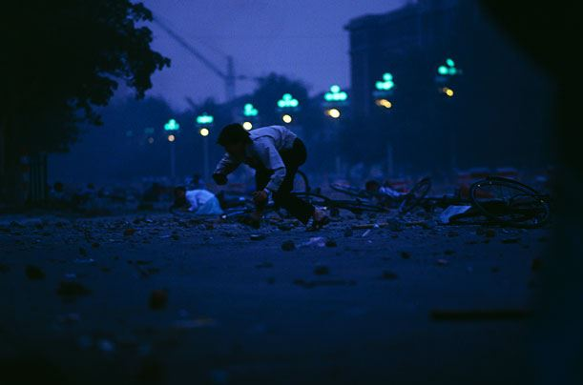
大約有九年之久，我深陷泥垢中，在黑暗和錯誤中，我屢次想站起來，可是我沉溺得更深，無時或刻，一如袮所愛的貞潔、虔誠、嚴謹的節 婦，雖則因希望而喜樂，但依舊痛哭哀働，在任何時刻不斷的祈禱，繼續為我向你發出哀號，她的祈禱到達袮面前，袮卻讓我繼續在黑暗中打滾。 3:11
nam novem ferme anni secuti sunt, quibus ego in illo limo profundi ac tenebris
falsitatis, cum saepe surgere conarer et gravius alliderer, volutatus sum; cum tamen
illa vidua casta, pia et sobria, quales amas, iam quidem spe alacrior, sed fletu et
gemitu non segnior, non desineret horis omnibus orationum suarum de me plangere
ad te, et intrabant in conspectum tuum preces eius, et tamen dimittebas adhuc volvi
et involvi illa caligine.

Slide 28
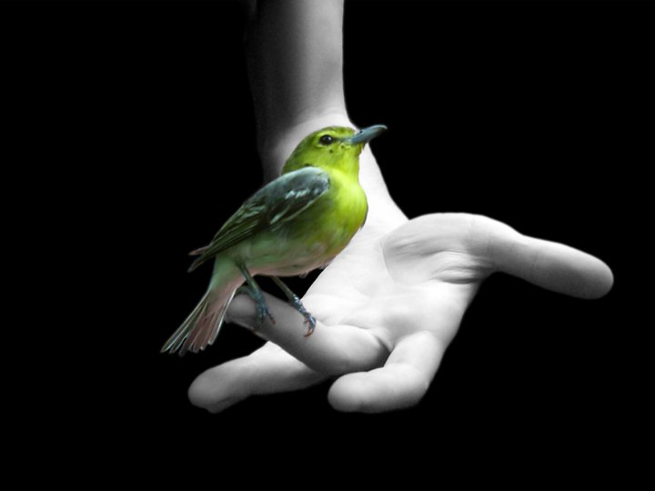
我的母親請他（主教）來和我作一次談話，駁斥我的錯誤，引導我去惡從善，如果他遇到合適的物件，就是如此做的，可是，他拒絕了，事後我才懂得他這個決定的明智。他說，我還不肯受教，一如我母親告知他的，由於我接受了這異端（摩尼教），還是意氣洋洋，喜歡用狡猾的問題難倒了好些知識比較淺薄的人。正如她給他說：“讓他獨處一會兒，你只要為他祈求天主，他會在書本中發現自己的錯誤和不虔誠。” 3:12
quem cum illa femina rogasset, ut dignaretur mecum conloqui, et refellere errores
meos, et dedocere me mala ac docere bona -- faciebat enim hoc, quos forte idoneos
invenisset -- noluit ille prudenter sane, quantum sensi postea. respondit enim me
adhuc esse indocilem, et quod inflatus essem novitate haeresis illius, et nonnullis
quaestiunculis iam multos inperitos exagitassem, sicut illa indicaverat ei. sed inquit
sine illum ibi. tantum roga pro eo dominum: ipse legendo reperiet, quis ille sit error
et quanta inpietas.

Slide 29
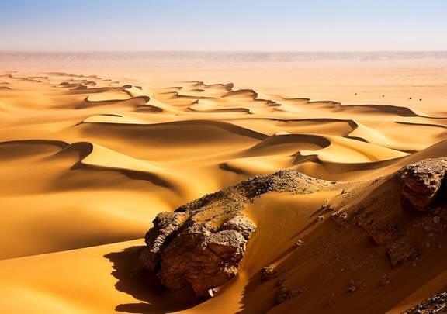
他還告訴我母親，他母親受摩尼教的誘惑，把兒時的他委託給摩尼教，該教所有書籍他幾乎都讀過，甚至抄寫，他沒有和任何人爭論過，也未受任何人的勸說，是他自己發覺這一教派應該脫離，因此他離開了。 3:12
Simul etiam narravit, se quoque parvulum a seducta matre sua datum fuisse
Manichaeis, et omnes paene non legisse tantum verum etiam scriptitasse
libros eorum, sibique adparuisse nullo contra disputante et convincente,
quam esset illa secta fugienda: itaque fugisse.

Slide 30
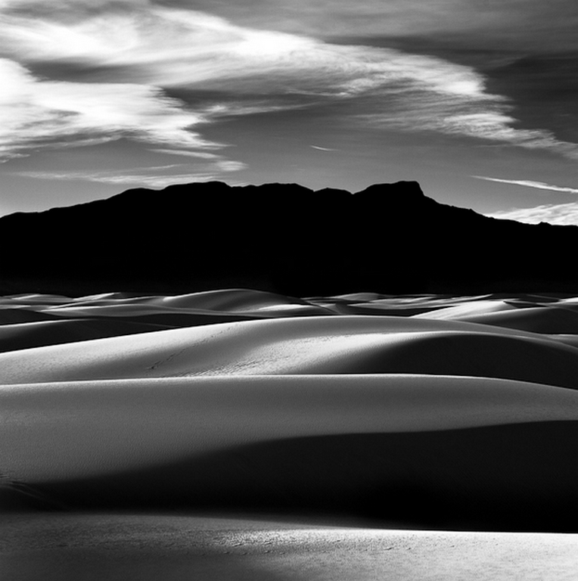
他說了這些話以後，我的母親依舊不滿足，更加苦苦哀求，痛哭流涕，請他來看我，說服我。纏得他有些不耐煩而顯露不悅說：“去走你的路吧，願天主祝福你！正因為你流的眼淚，這樣一個兒子是不可能喪亡的！”我的母親和我談話時，屢次提到這事，說她聽到這話，恍如聽到來自天上的聲音。 3:12
quae cum ille dixisset, atque illa nollet adquiescere, sed instaret magis
deprecando et ubertim flendo, ut me videret et mecum dissereret, ille iam
substomachans: vade inquit a me; ita vivas, fieri non potest, ut filius istarum
lacrimarum pereat. quod illa ita se accepisse inter conloquia sua mecum
saepe recordabatur, ac si de caelo sonuisset.

Slide 31
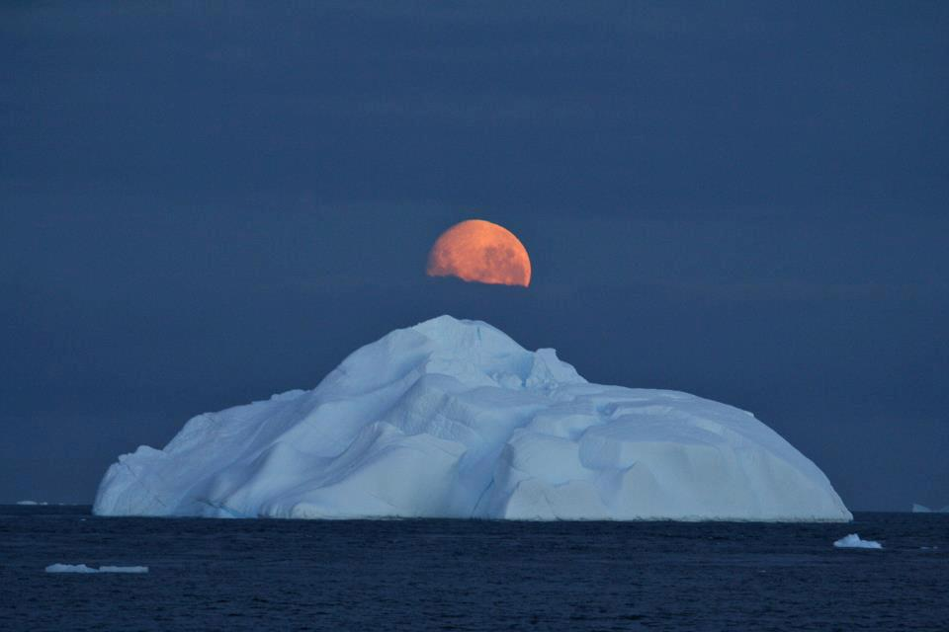
由此可見，人人知道快樂，如果能用一種語言問他們是否願意快樂，每人都毫不猶豫地回答說：“願意。”假如這名詞所代表的事物本身不存在他們的記憶之中，便不可能有這種情況。 10:20
nota est igitur omnibus, qui una voce si interrogari possent, utrum beati
esse vellent, sine ulla dubitatione velle responderent. quod non fieret, nisi
res ipsa, cuius hoc nomen est, eorum memoria teneretur.

Slide 32
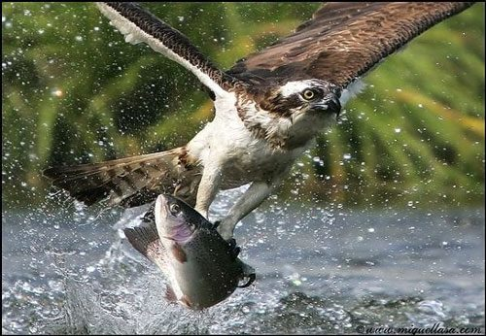
第三部分：驕傲

Slide 33
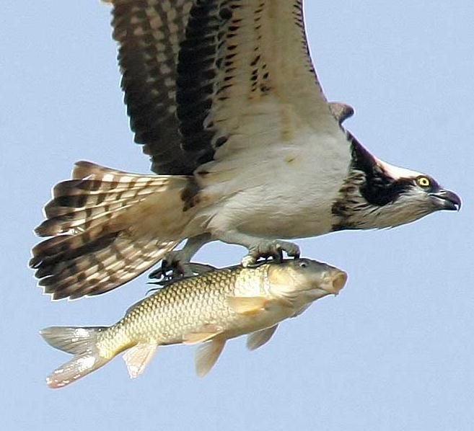
在遊戲中，我經常尋求不公平的征服，我以優越的虛榮渴望征服自己。假如我發現別人用此伎倆，那我絕不容忍，便疾言厲色地責備，相反，我若被人發覺 而對我責備時，卻選擇吵架，不肯退讓。 1:19
ludum suum mihi, quo pariter utique delectabantur, tamen vendentibus. in
quo etiam ludo fraudulentas victorias ipse vana excellentiae cupiditate
victus saepe aucupabar. quid enim tam nolebam pati atque atrociter, si
deprehenderem, arguebam, quam id quod aliis faciebam? et, si
Deprehensus auguerer, saevire magis quam cedere libebat.

Slide 34
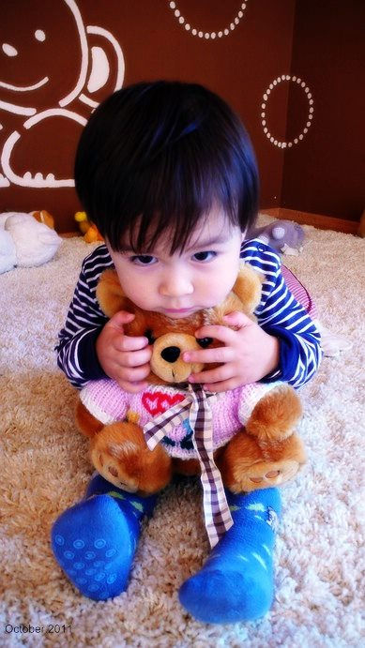
這是兒童的天真嗎？不是，主，不是；我的天主，我請求袮，正是為了
這一切。。。 這是童年的微末，是我們的君王所表彰的謙遜的象徵，正如你說：“因為天國正是屬於這樣的人”（按：瑪19:14）。 1:19
Istane est innocentia puerilis? non est, domine, non est, oro te, deus meus.
nam haec ipsa sunt... humilitatis ergo signum in statura pueritiae, rex
noster, probasti, cum aisti: talium est regnum caelorum.

Slide 35
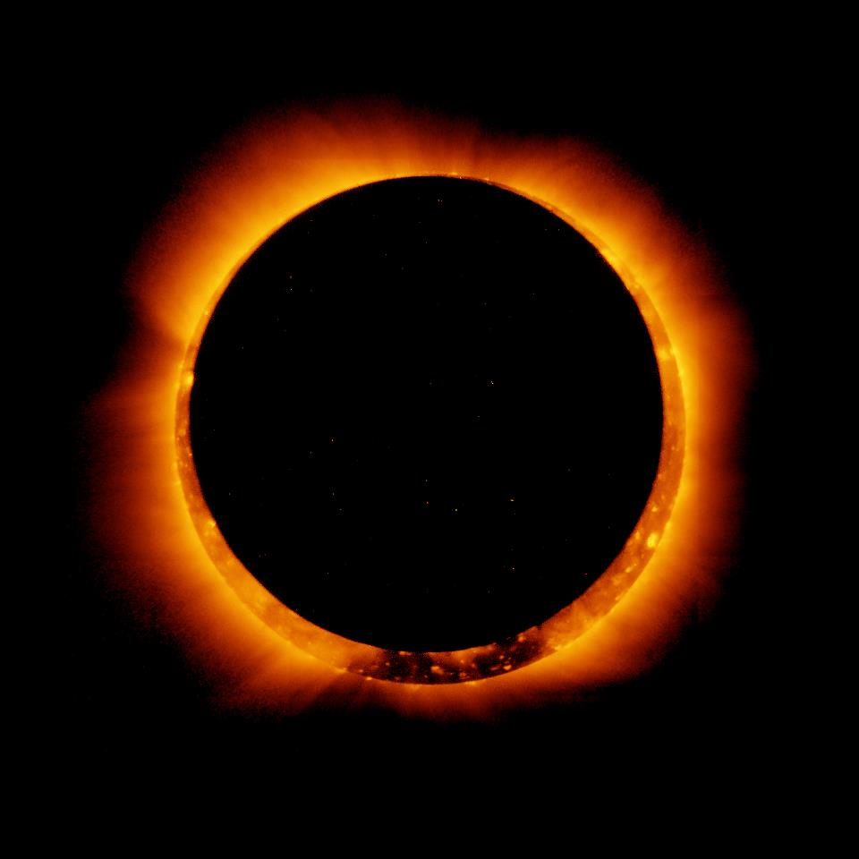
這就是我的罪：不是從祂那裡，
而是在祂的受造物、
我本身和其他一切之中，追求快樂，
追求超脫，追求真理，因此我便陷入於痛苦、
混亂和錯謬之中。
1:20
hoc enim peccabam, quod non in ipso,
sed in creaturis eius, me atque ceteris,
voluptates, sublimitates veritates quaerebam,
atque ita inruebam in
dolores, confusiones, errores.

Slide 36
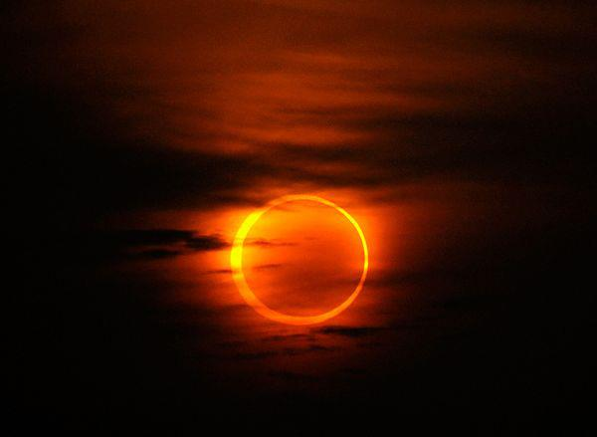
這些學習 。。。越讚美，越狡猾。人們的盲目到達這樣程度，竟誇耀自己的盲目，我在雄辯術學校中名列優等，因此沾沾自喜。
habebant et illa studia … hoc laudabilior, quo fraudulentior. tanta est
Caecitas hominum de caecitate etiam gloriantium. et maior iam eram in
Schola rhetoris et gaudebam superbe et tumebam typho.

Slide 37
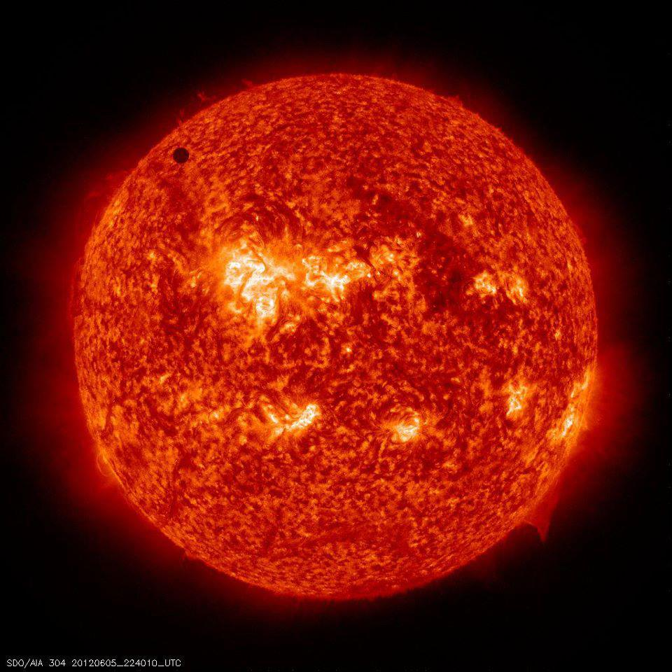
第四部分：愛與激情

Slide 38
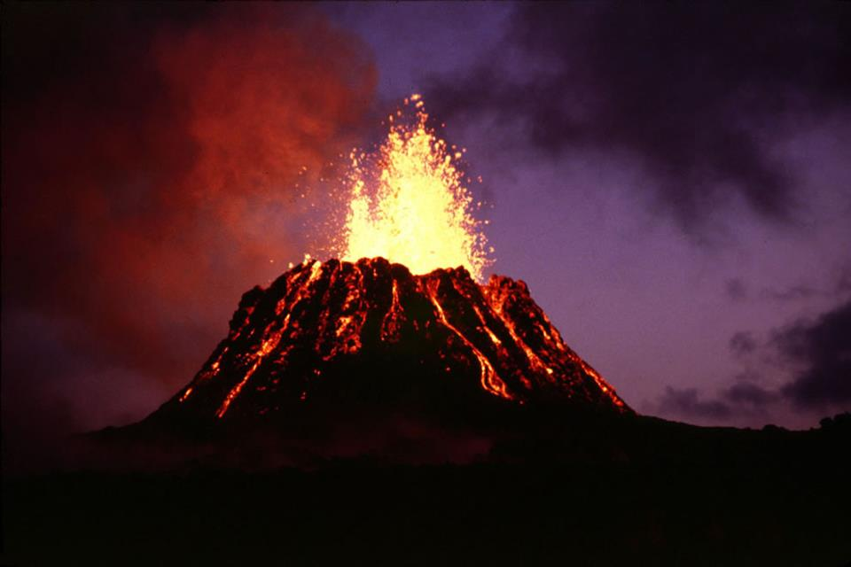
愛與被愛，那為我是甜蜜的，
如果能進一步享受所愛者的肉體（那就更再好不過）。 3.1
Amare et amari dulce mihi erat, magis si et amantis corpore fruerer.

Slide 39
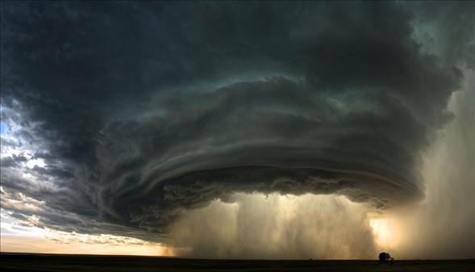
我以貪欲的穢垢沾汙友誼的清泉
把肉情的地獄掩蓋了友誼的光輝 3:1
Venam igitur amicitiae coinquinabam sordibus concupiscentiae
candoremque eius obnubilabam de tartaro libidinis

Slide 40
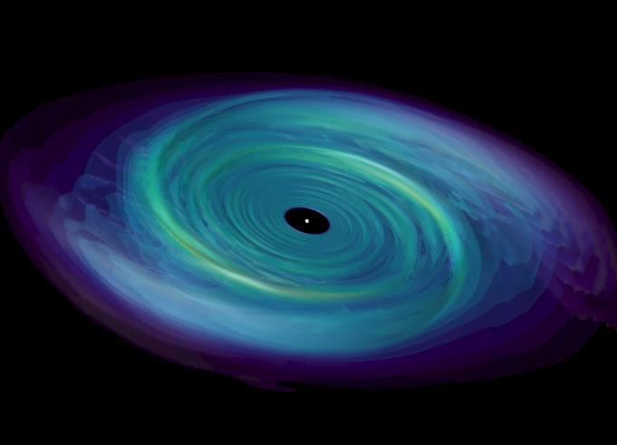
我雖如此骯髒和失禮
但由於超度虛榮
還竭力裝出溫文爾雅的態度 3.1
et tamen foedus atque inhonestus
elegans et urbanus esse gestiebam abundanti vanitate

Slide 41

這種同情心發源于友誼的清泉。但它將往何處？流向哪裡呢？為何流入沸騰油膩的河流中，傾瀉到爍熱的情欲深淵中去，並且自願改變，離棄了天上的澄明而墮落？ 3:2
et hoc de illa vena amicitiae est. Sed quo vadit? quo fluit? ut quid decurrit in
torrentem picis bullientis, aestus inmanes taetratum libidinum, in quos ipsa
mutatur, et vertitur per nutum proprium de caelesti serenitate detorta
atque deiecta?

Slide 42
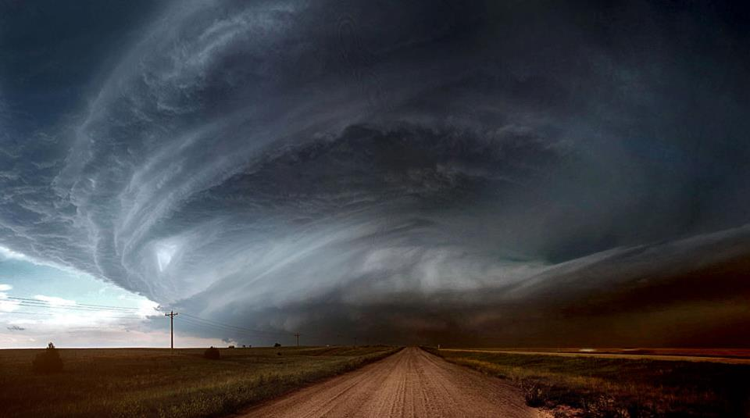
因此我愛好痛苦，卻不愛深入我內心的痛苦 - 因為這並不是我的愛好，去深入看清楚。。。這是我的生活，我的天主，這可以稱為生活嗎？3:2
et inde erant dolorum amores, non quibus altius penetraer - non enim
amabam talia perpeti, qualia altius spectare … talis vita mea numquid vita
erat, deus meus?

Slide 43
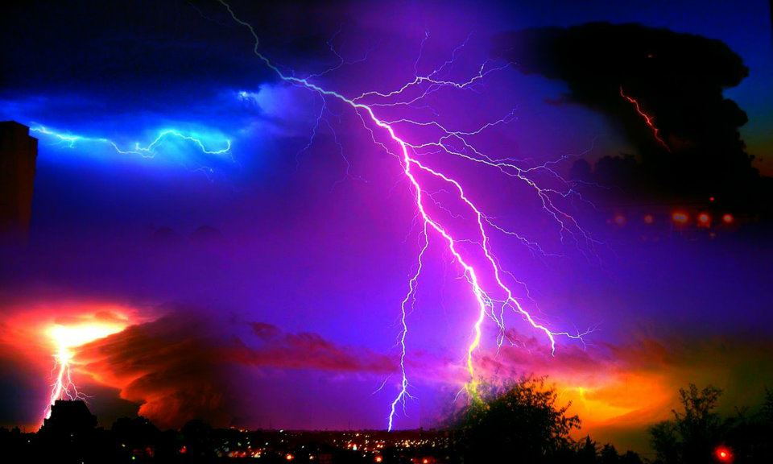
因此，我陷入了驕傲狂妄、縱欲、饒舌的人們當中，他們口中藏著魔鬼的陷阱，包含摻雜著袮的名字和上主耶穌基督、以及聖神 - 施慰之神等。這些名字不是來自他們的嘴巴，而是潑弄唇舌而發出虛假之音，心中毫無真理。他們說：“真理、真理”，不斷和我談論真理，在他們內卻沒有一絲真理；他們不僅對於身為真理的袮，而且對於袮所創造的世界也發出種種錯謬的論調。 3:6
Itaque incidi in homines superbe delirantes, carnales nimis et loquaces, in
quorum ore laquei diaboli, et viscum confectum conmixtione syllabarum
nominis tui et domini Iesu Christi et paracleti consolatoris nostri spiritus
sancti. haec nomina non recedebant de ore eorum, sed tenus sono et
strepitu linguae; ceterum cor inane veri. et dicebant: veritas et veritas, et
multum eam dicebant mihi, et nusquam erat in eis, sed falsa loquebantur
non de te tantum, qui vere veritas es, sed etiam de istis elementis mundi,
creatura tua.

Slide 44
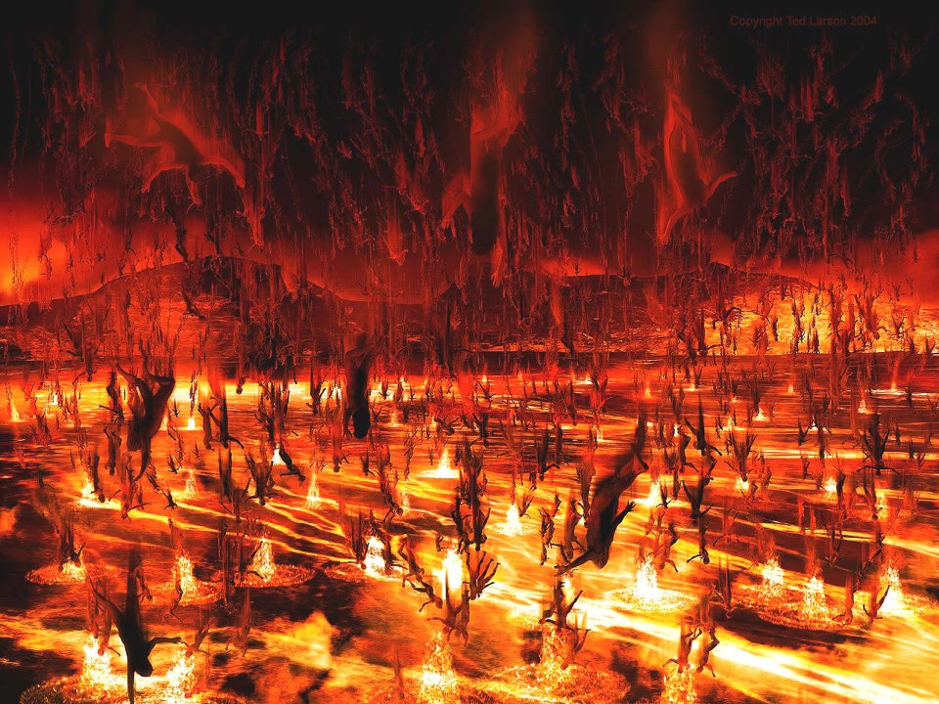
在這些年中，我和一個女子同居，我們不是經過所謂合法的婚姻而結合 的，而是由於任性的激情，缺乏理智而結合的。但我僅有她，對她忠信。
4:2
In illis annis unam habebam, non eo quod legitimum vocatur coniugio cognitam, sed quam indagaverat vagus ardor inops prudentiae, sed unam tamen, ei quoque servans tori fidem.

Slide 45
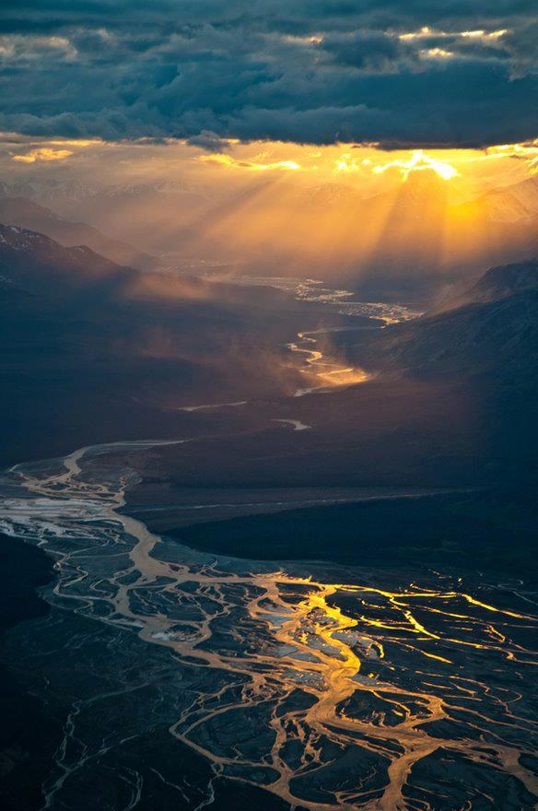
第一集結束
待續。。。

Slide 46
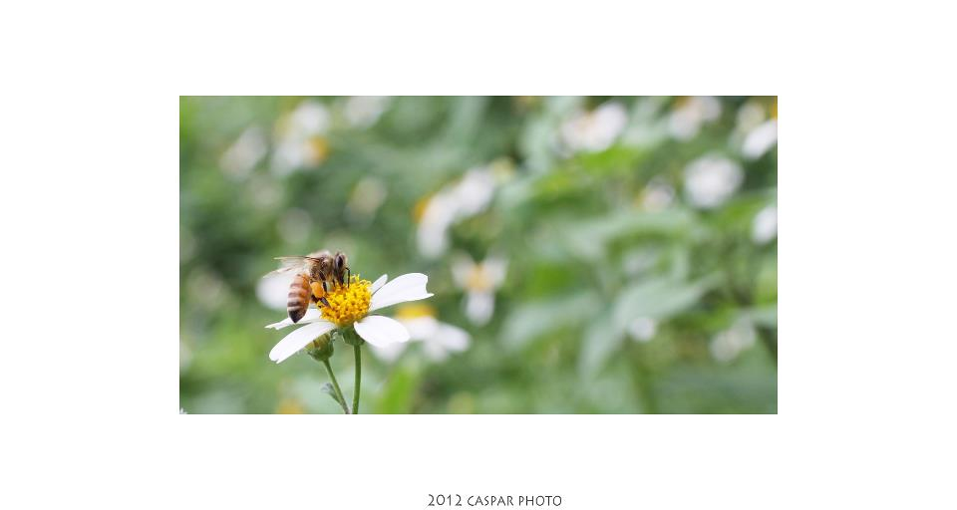
參考
Guerrini, Mariarosa. Late Have I Loved You. Quezon City, PL: Claretian Publications, 1985.
http://www.cclw.net/soul/chanhuilu/index.html
http://www9.georgetown.edu/faculty/jod/augustine/conf.pdf
http://www9.georgetown.edu/faculty/jod/Englishconfessions.html
http://www9.georgetown.edu/faculty/jod/latinconf/latinconf.html

Slide 47
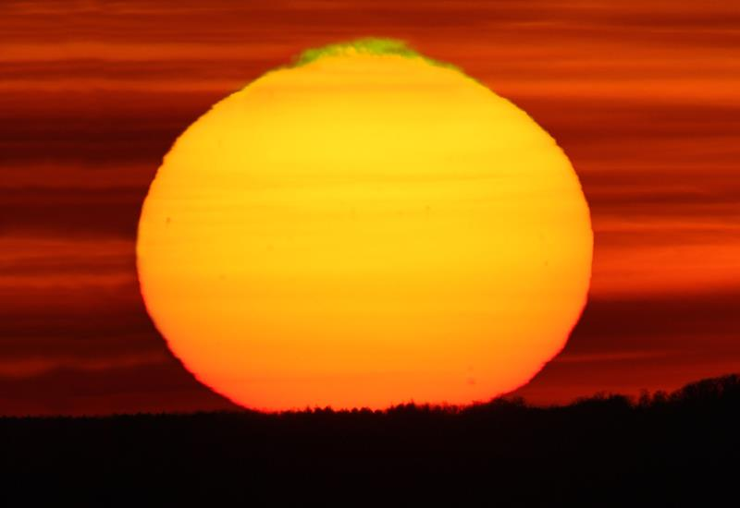
製作、翻譯
趙必成，DMin., PhD.
天主教華人靈修中心
The Chinese Catholic Spiritual Center
New Brunswick, New Jersey, USA
2012年6月13日（聖安多尼慶日）

